Slide 1


Умные решения для гостиниц
на основе автоматизации KNX и IP
www.interra-r.ru

Slide 2
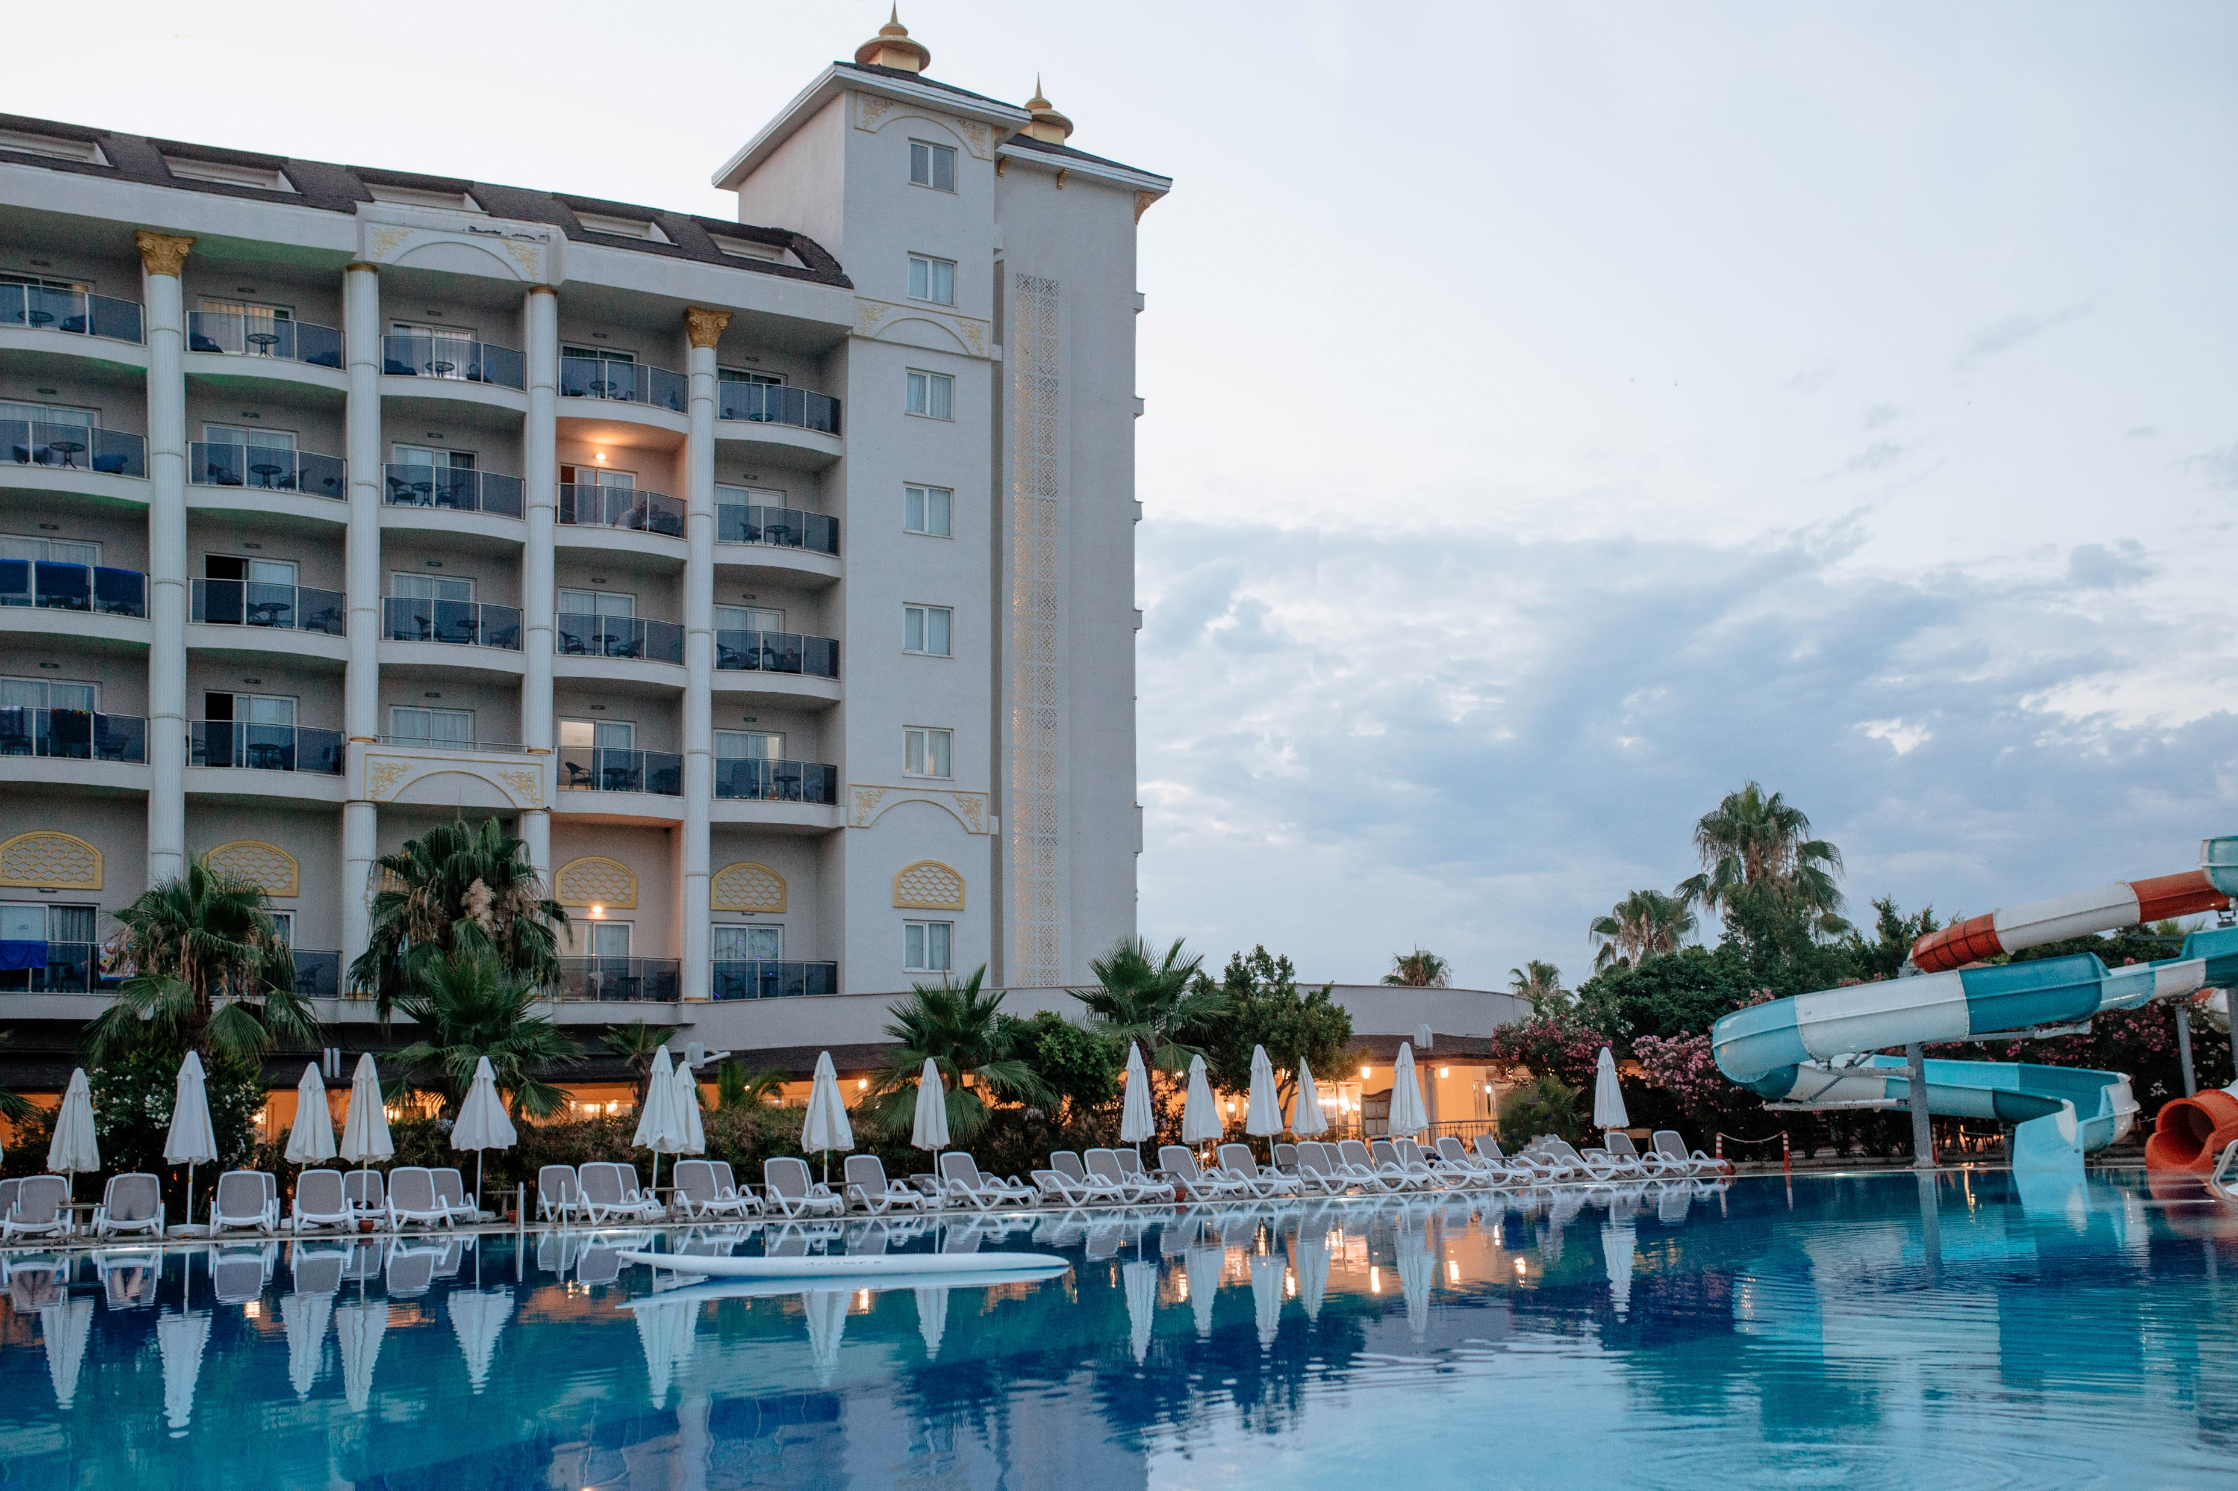

INTERRA GRMS обзор вебинара
Что такое GRMS ? Для чего используется ?
Управление: в номерах и в общих зонах
Интеграция: BMS/PMS
Системная архитектура верхнего уровня
www.interra-r.ru

Slide 3
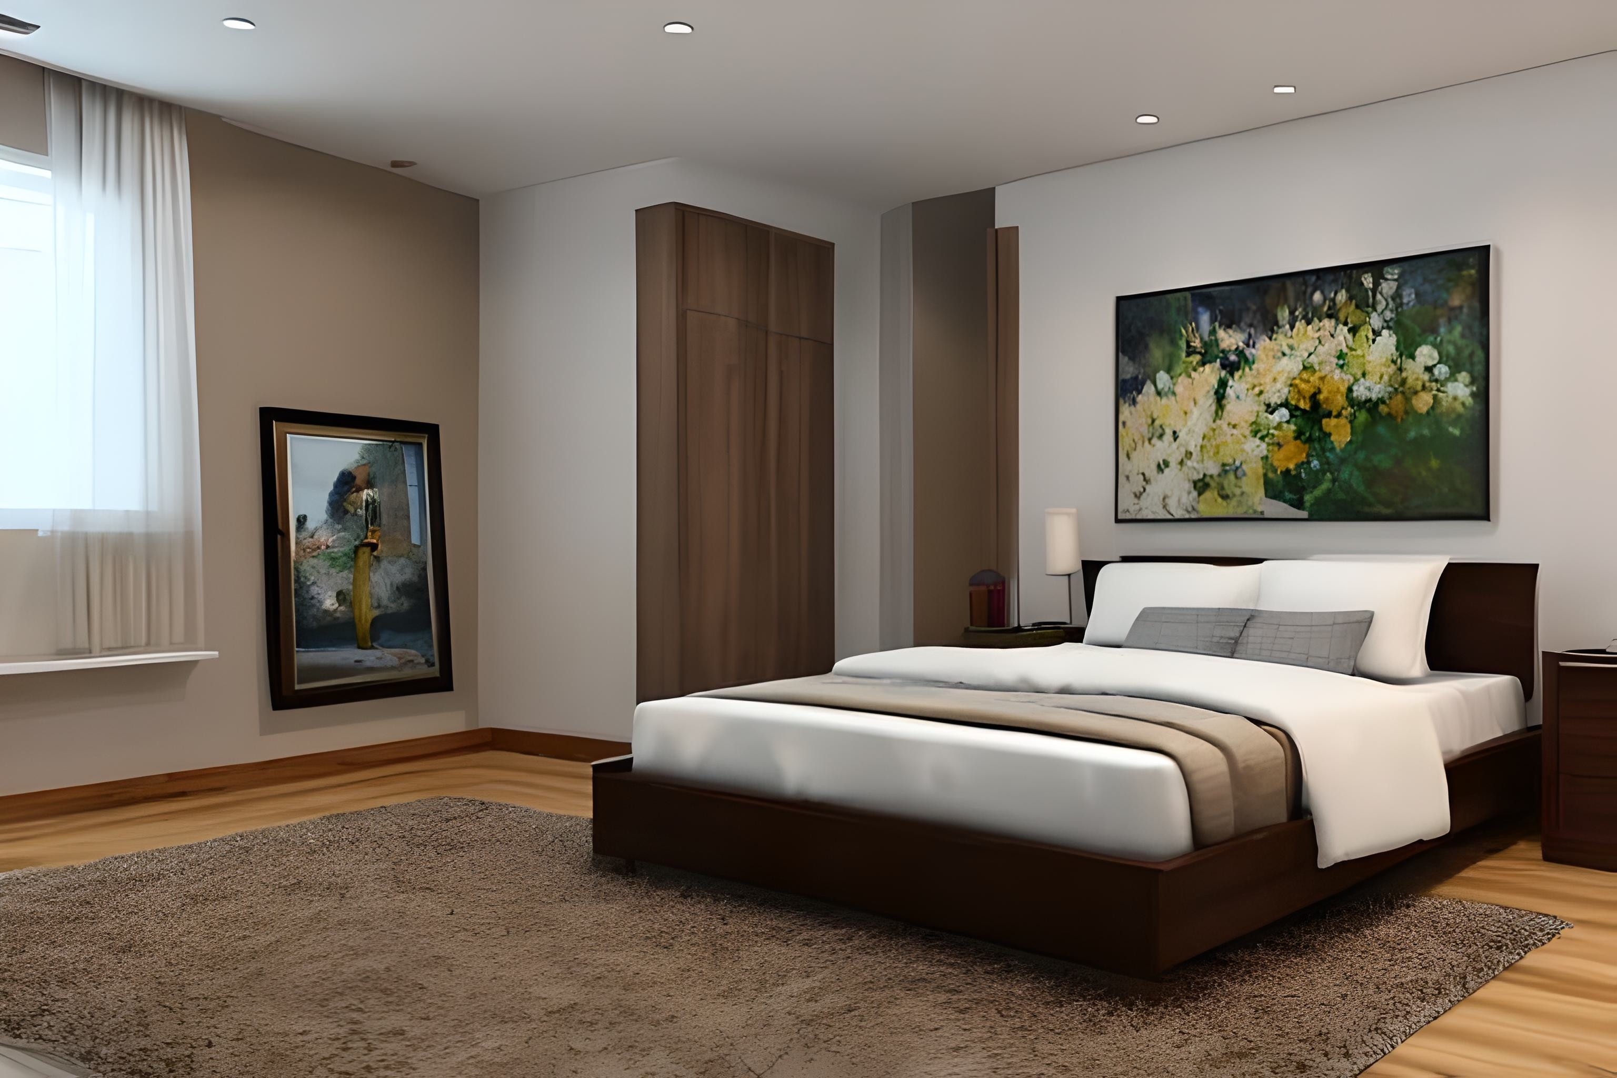
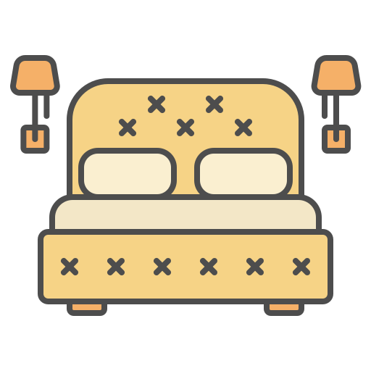




Что такое GRMS?
Решение для управления и контроля гостиничных номеров
Повышает комфорт гостей и эффективность работы
Подходит для отелей среднего и высокого класса (от 3 до 5 звезд)
Управление в номере:
Освещение
HVAC
Шторы
Управление общими зонами
Освещение
Настройка атмосферы
AV интеграция
Управление сценами
Регистрация/выезд
Занятость
Уборка/обслуживание
Централизованный контроль помещений
Регистрация/выезд
Присутствие гостя
DND/MUR
www.interra-r.ru

Slide 4
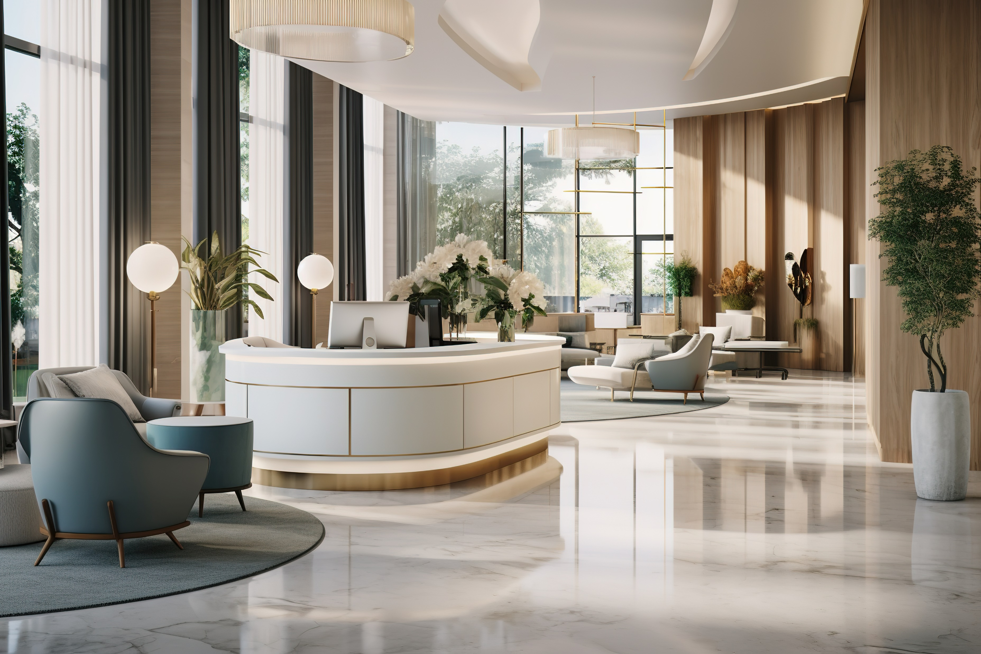
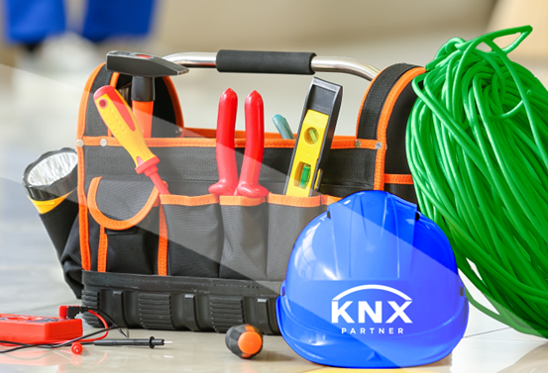
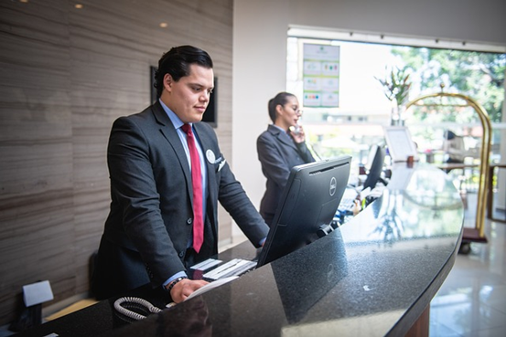
Для чего мы используем GRMS ?
Для системных интеграторов:
GRMS является ключом к победе в гостиничных проектах и ​​позволяет осуществлять сопутствующие продажи.
Быстрорастущий глобальный рынок, включая новые и модернизированные проекты.
Немногие конкуренты предлагают полный ассортимент продукции.
Упрощает соблюдение новых правил (например, энергоэффективность, потребление воды…).
Для отелей:
Отличайтесь уникальным клиентским опытом.
Улучшайте комфорт, простоту использования и инновации.
Повышайте удовлетворенность и лояльность.
Внедряйте экономически эффективные сценарии для гостей и персонала.
www.interra-r.ru

Slide 5













Освещение
HVAC
Интерфейс пользователя
Шторы/жалюзи
Безопасность
Управление услугами
Управление энергией
GRMS
Контроль доступа
BMS интеграция
Управление сценами
Общие зоны
Централизация данных
о номерах
www.interra-r.ru

Slide 6
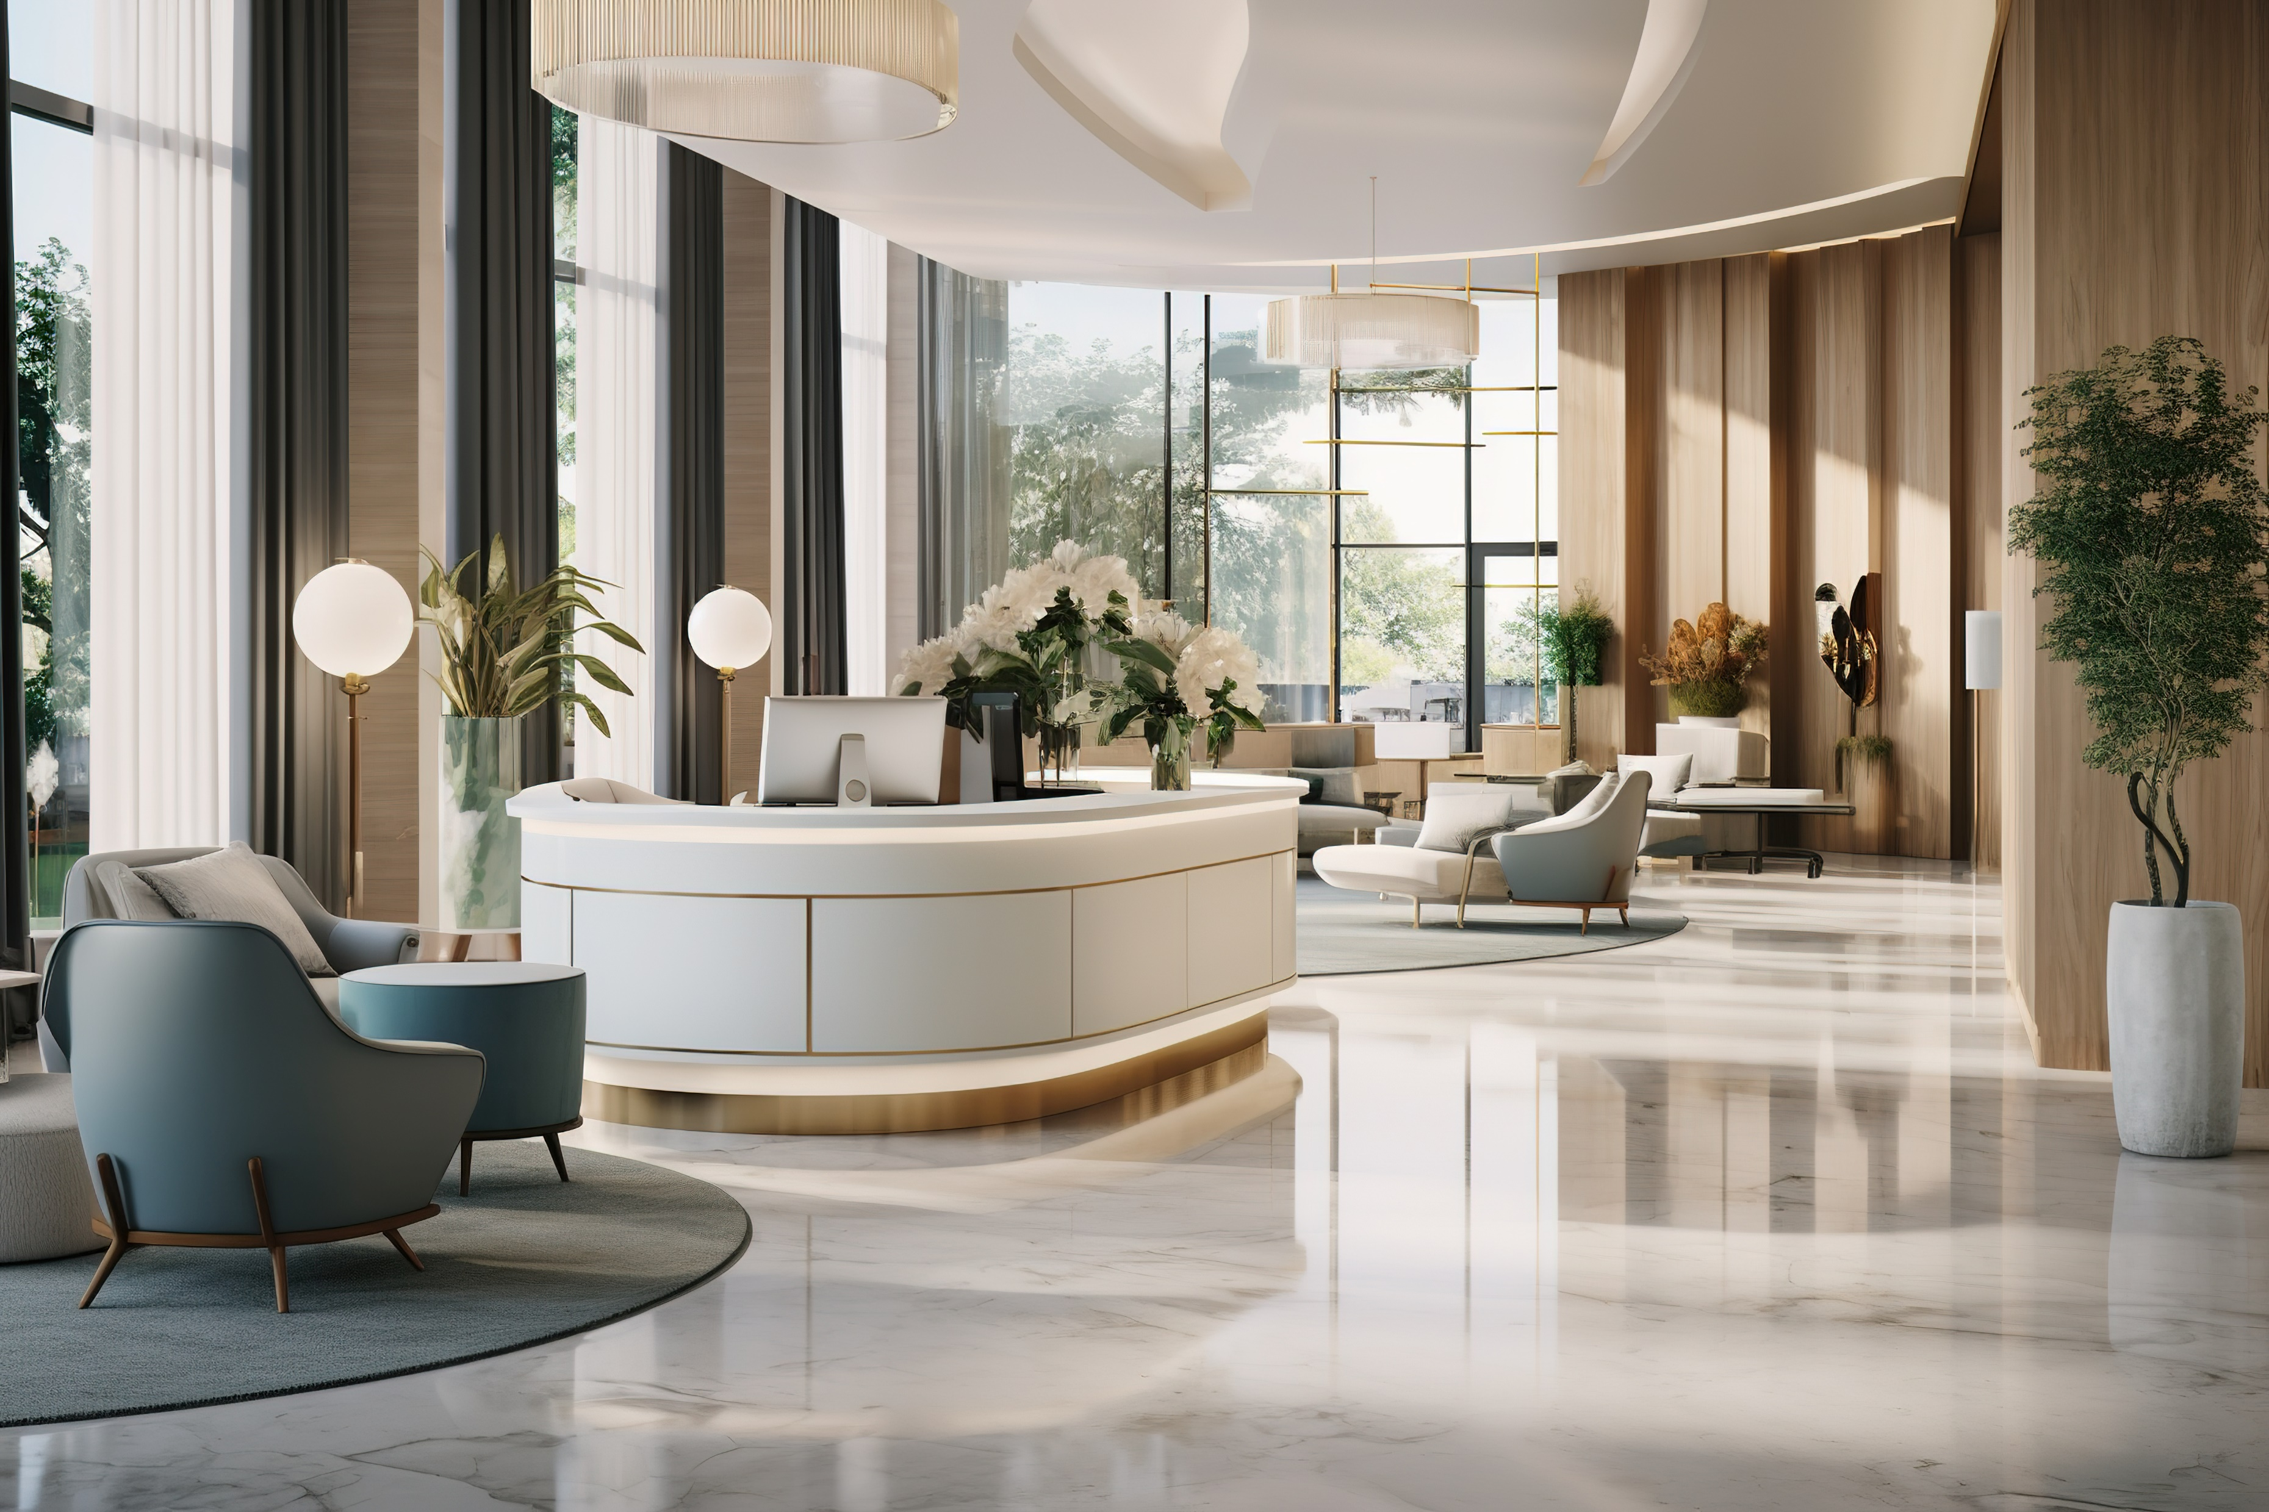















BMS/PMS интеграция
Управление
в номере
Управление
в номере
….
Управление
общими
зонами
GRMS
Сервер
управления
доступом
PMS/BMS
www.interra-r.ru

Slide 7
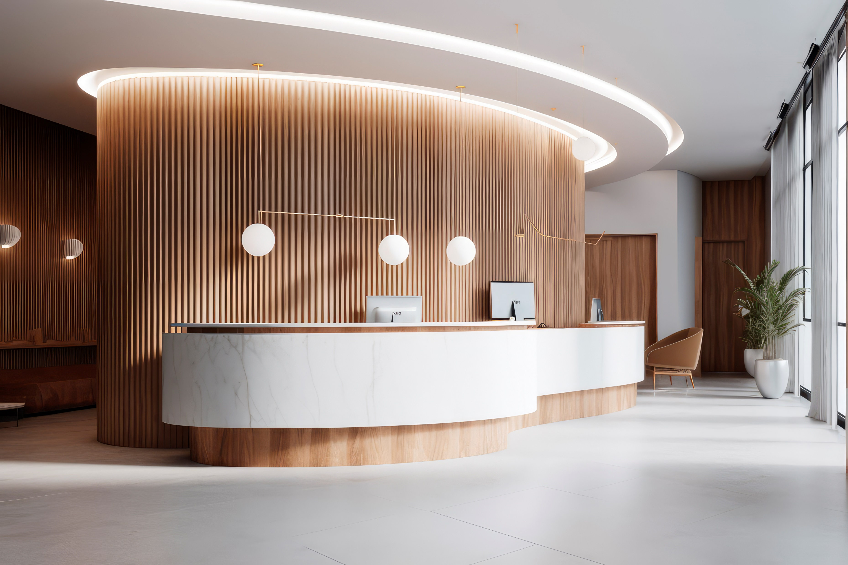
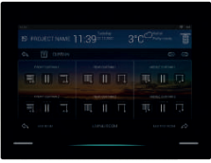
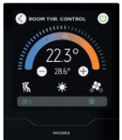
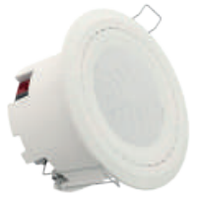
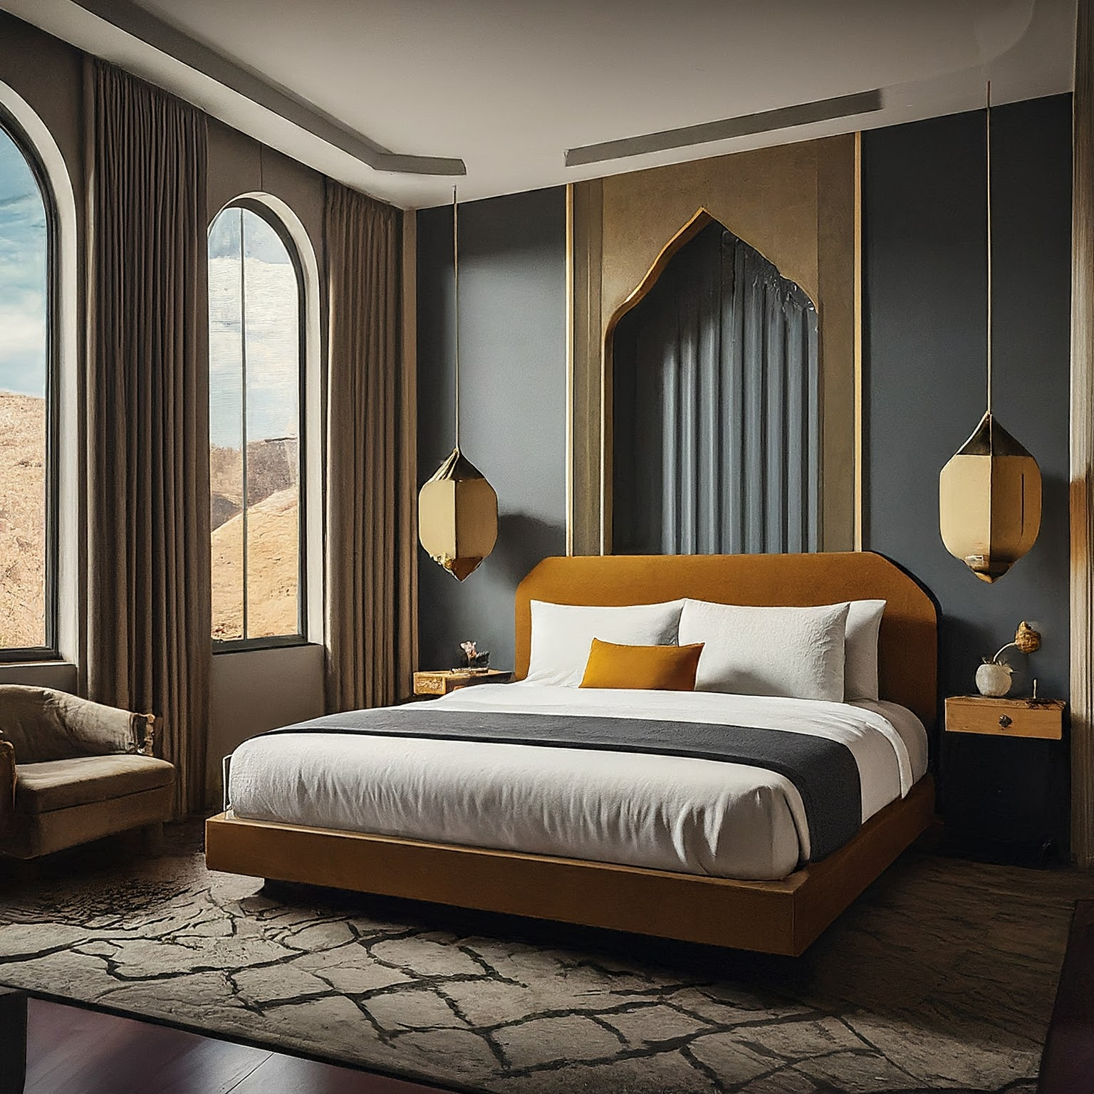
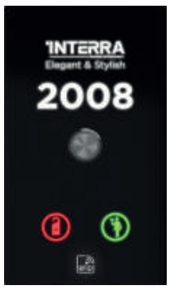
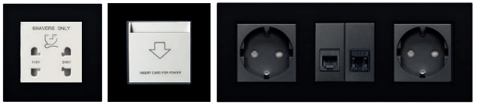
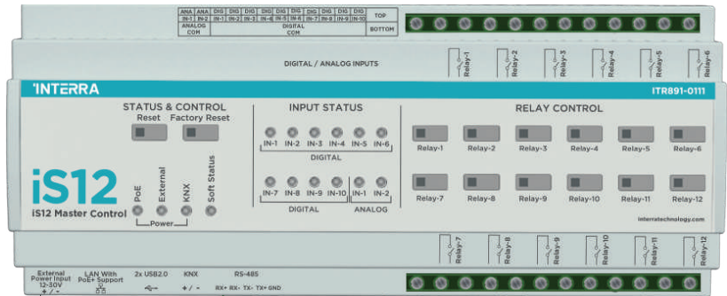
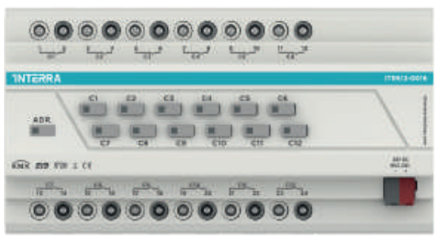
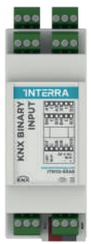
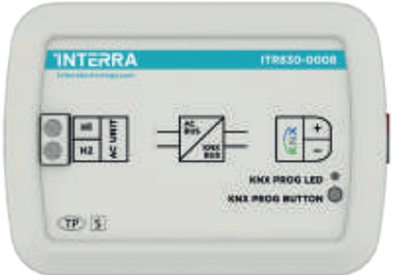
KNX управление в номере
Сенсоры
  Сенсорные панели (управление, термостаты, DND/MUR …)
  Кейпады (управление, термостаты, DND/MUR…)
  Мультисенсоры (виртуальный card holder, входы/выходы, термостат…)
2. Модульное оборудование
  iS12 сервер (KNX/EIO)
  KNX актуаторы
  KNX AC шлюзы
  KNX бинарные входы
  iNode логический сервер (KNX, TCP/IP)
www.interra-r.ru

Slide 8
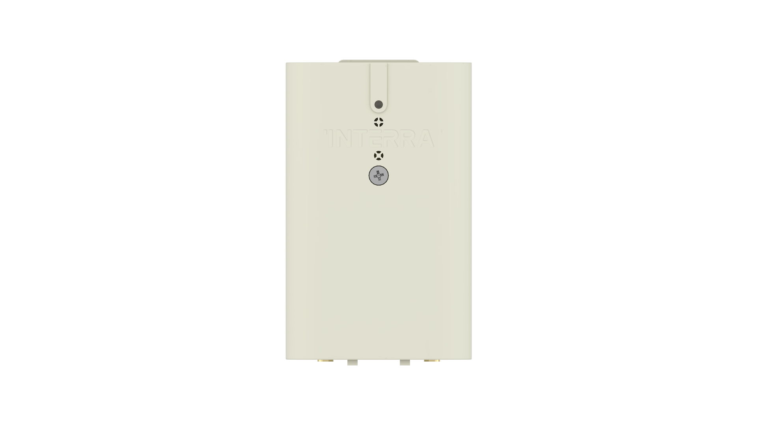
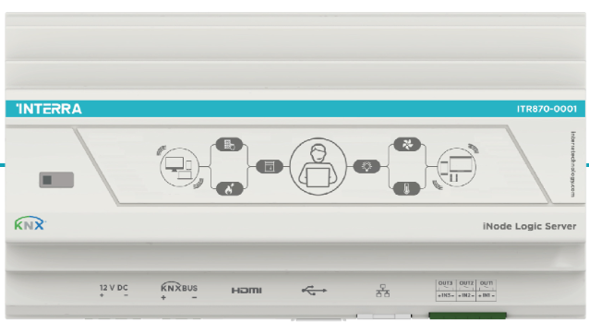
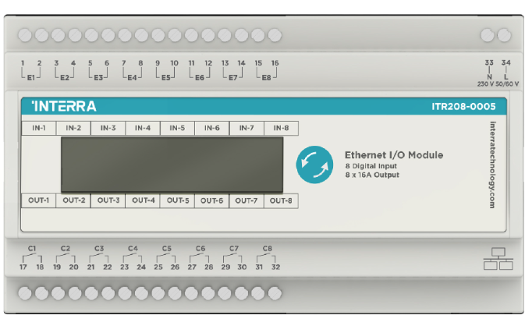
EIO управление в номере
Сенсоры
  Сенсорные панели (управление, термостаты, DND/MUR …)
  Кейпады (управление, термостаты, DND/MUR…)
  Мультисенсоры (присутствие, движение, протечки, температура и т.д.)
2. Модульное оборудование
  iS12 сервер
  EIO модули
  iNode логический сервер (TCP/IP)
www.interra-r.ru

Slide 9
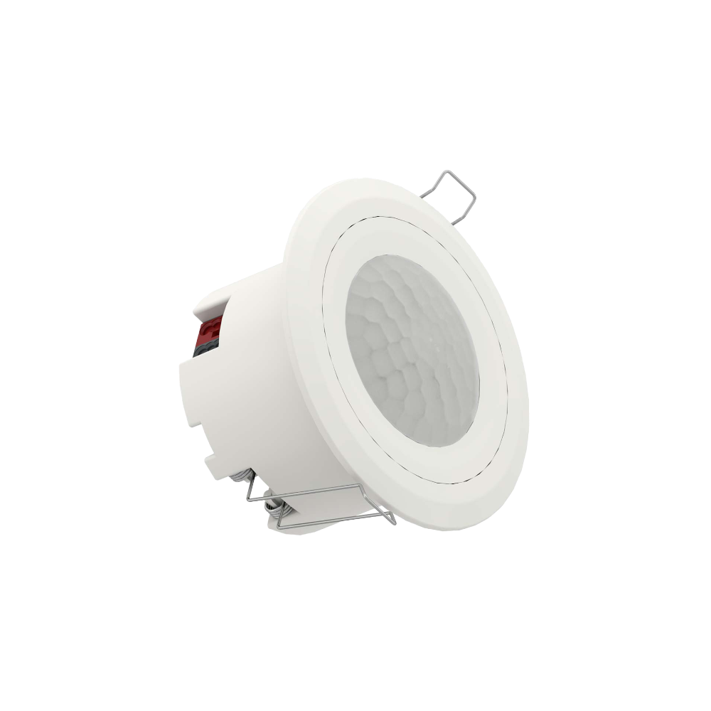
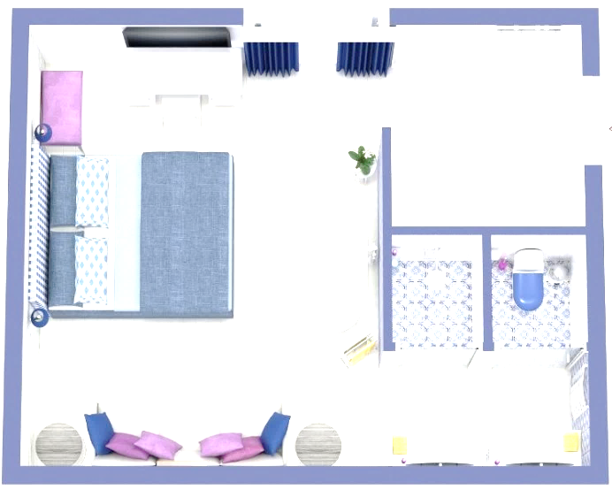
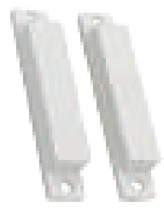
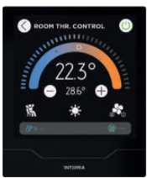
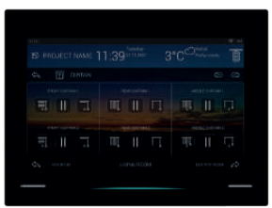
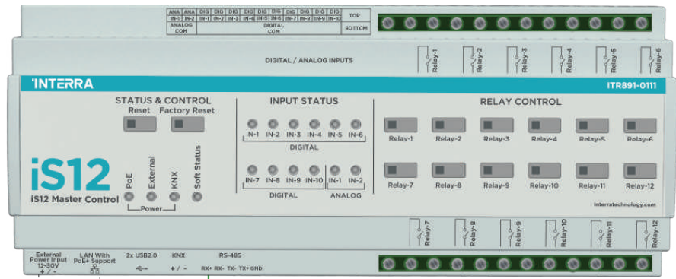
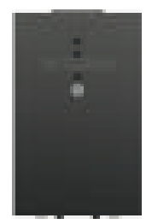
План номера тип A: кейс с использованием KNX
www.interra-r.ru

Slide 10

План номера тип B: кейс с использованием EIO
www.interra-r.ru

Slide 11
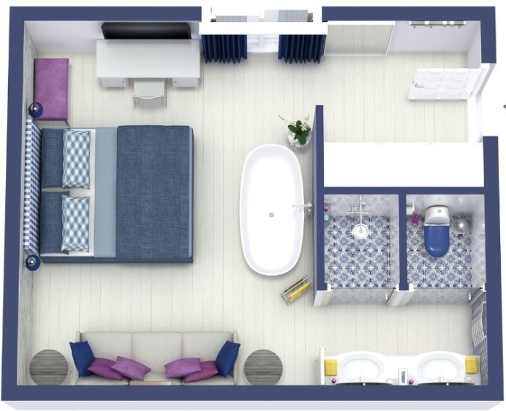
План этажа отеля
IP
сеть
www.interra-r.ru

Slide 12


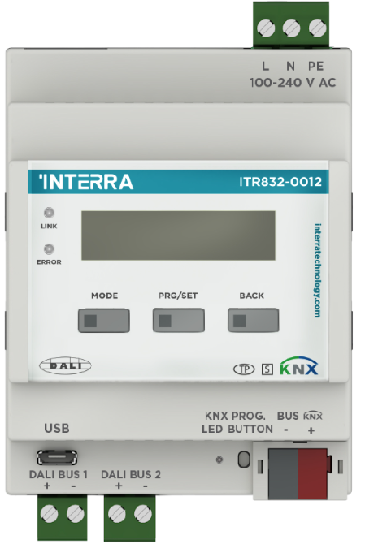
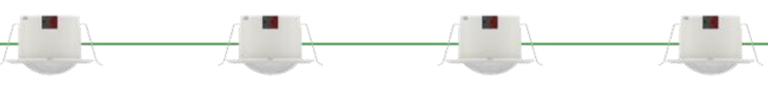
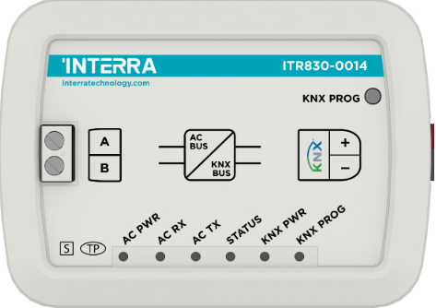
План общих зон тип A: с использованием KNX и Dali
IP
сеть
Фанкойл
www.interra-r.ru

Slide 13
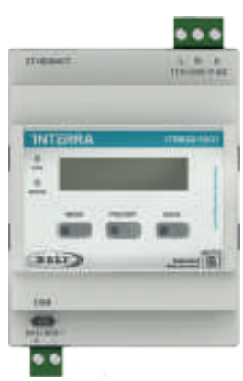
План общих зон тип B: на основе IP решений
IP
сеть
Фанкойл
www.interra-r.ru

Slide 14

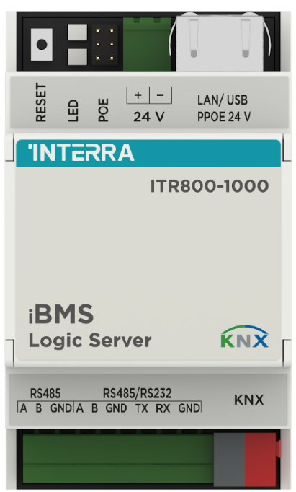



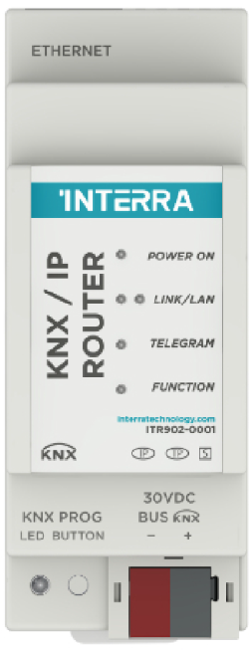
Верхний уровень архитектуры GRMS
iS12s
(в номерах)
Системы BMS/PMS
Network Switch
……
Система оповещений
Система контроля доступа
iS12 или IP Router
(в общих зонах)
www.interra-r.ru

Slide 15
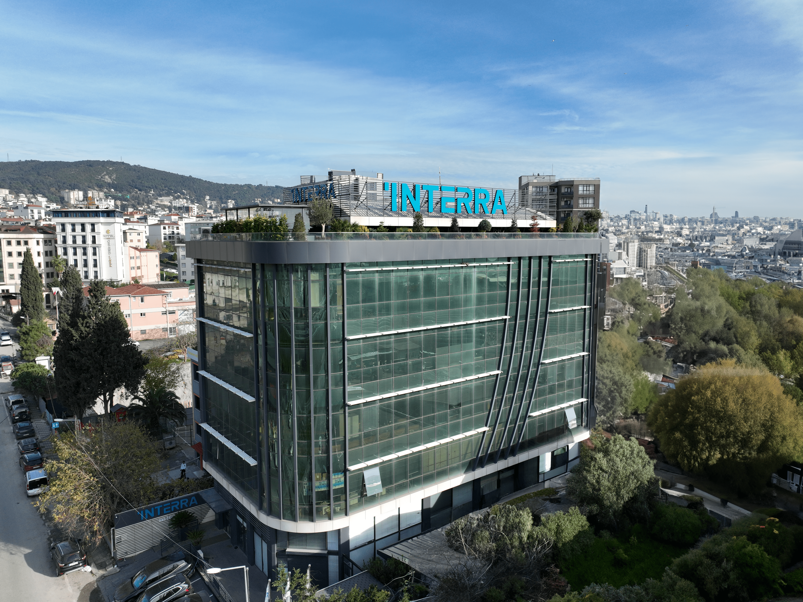
СПАСИБО
официальный эксклюзивный дистрибьютор INTERRA в России
www.interra-r.ru

